Slide 1

性能测试分享
分享人：王志高

Slide 2

01.
性能测试概念
分享大纲
02.
性能测试目的
Contents
03.
性能测试实施
04.
性能测试分析

Slide 3
01.
性能测试的概念
分享大纲
02.
性能测试的目的
Contents
03.
性能测试的实施
04.
性能测试的分析

Slide 4
性能测试的分类
01
02
03
04
压力测试
容量测试
稳定性测试
负载测试
系统在高强度负载下的性能表现，通过压力测试可以测试出系统能够承受的最大负载。压测是一种寻求系统介于正常和不正常之间临界值的一种负载测试。压测不仅关注高负载下系统是否正常运行，同时关注负载减小后，系统是否能够恢复。
确定系统可处理同时在线的最大用户数，使系统承受超额的数据容量来发现它是否能够正确处理。
在特定的负载下，运行一定周期，对被测系统进行一系列的正常操作，观察各个系统性能指标变化以及系统是否能够长期稳定运行。
系统在不同负载下的性能表现，通过负载测试能够测试出系统在各种负载下的性能变化曲线，发现系统的性能拐点，从而找出系统的最佳性能。举例：用户并发测试（递增并发用户数，查看系统性能指标变化）。

Slide 5
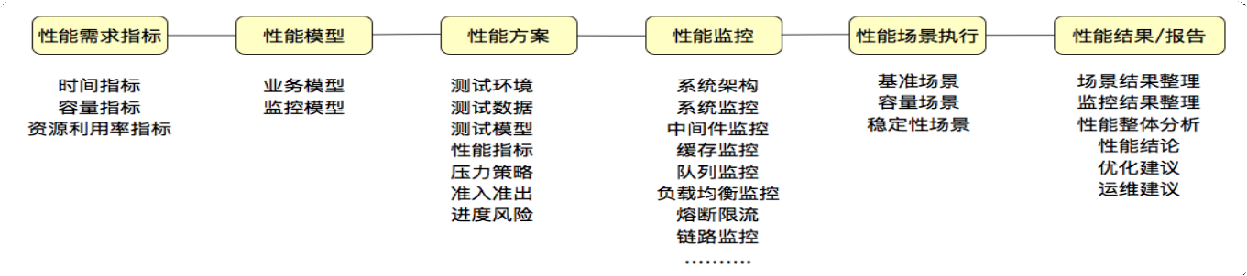
性能测试的定义
性能测试针对系统的性能指标，建立性能测试模型，制定性能测试方案，制定监控策略，在场景条件之下执行性能场景，分析判断性能瓶颈并调优，最终得出性能结果来评估系统的性能指标是否满足既定值。

Slide 6

01
02
03
性能测试需要有指标
性能测试需要有模型
性能测试要有方案
有人说，我们在做项目的时候，就没有指标，老板只说一句，系统压死为止。听起来很儿戏，但这样的场景不在少数。在我看来，把系统压死也算是一种指标。至于你用什么手段把系统“压死”，那就是实现的问题了。你可以采用很多种手段，告诉老板，这系统还没压就死了！ 这也是你的贡献。
而这里的指标又会有细分，细分的概念又是一团乱。这个话题我们后面再描述。
模型是什么？
它是真实场景的抽象，可以告诉性能测试人员，业务模型是什么样子。比如 说，我们有 100 种业务，但不是每个业务都需要有并发量，可能只有 50 个业务有，那就要把这些有并发的业务统计出来，哪个业务并发多，哪个业务并发少，做压力时就要控制好这样的比例。
方案规定的内容中有几个关键点，分别是测试环境、测试数据、测试模型、性能指标、压力策略、准入准出和进度风险。基本上有这些内容就够了，这些内容具体的信息还需要精准。

Slide 7
04
05
06
性能测试中要有监控
性能测试要有预定的条件
性能测试中要有场景
这个部分的监控，要有分层、分段的能力，要有全局监控、定向监控的能力。关于这一点， 我将在第三模块详细说明。
这里的条件包括软硬件环境、测试数据、测试执行策略、压力补偿等内容。要是展开来说， 在场景执行之前，这些条件应该是确定的。
有人说，我们压力中也会动态扩展。没问题，但是动态扩展的条件或者判断条件，也是有确定的策略的，比如说，我们判断 CPU 使用率达到 80% 或 I/O 响应时间达到 10ms 时，就做动态扩展。这些也是预定的条件。
可以说，“性能场景”这个词在性能测试中占据着举足轻重的地位，只是我们很多人都不理解“场景”应该如何定义。场景来源于英文的 scenario，对性能场景中的“场景”比较正宗的描述是：在既定的环境（包括动态扩展等策略）、既定的数据（包括场景执行中的数据变化）、既定的执行策略、既定的监控之下，执行性能脚本，同时观察系统各层级的性能状态参数变化，并实时判断分析场景是否符合预期。

Slide 8
07
08
性能测试中要有分析调优
性能测试肯定要有结果报告
从性能市场的整体状态来看，在性能测试工程师中，可以做瓶颈判断、性能分析、优化的人并不多，所以很多其他职位上的人对性能测试的定位也就是性能验证，并不包括调优的部分。于是有很多性能项目都定义在一两周之内。这类项目基本上也就是个性能验证，并不能称之为完整的性能项目。而加入了调优部分之后，性能项目就会变得复杂。对于大部分团队来说，分析瓶颈都可能需要很长时间，这里会涉及到相关性分析、趋势分析、证据链查找等等手段。
测试的过程和结果写成文档，对发现的问题和缺陷进行分析，为纠正软件的存在的质量问题提供依据，同时为软件验收和交付打下基础。 结果报告是测试阶段最后的文档产出物。
对性能团队的职责定位有如下几种。
1.性能验证：针对给定的指标，只做性能验证。第三方测试机构基本上都是这样做的。
2.性能测试：针对给定的系统，做全面的性能测试，可以得到系统最大容量，但不涉及到调优。
3.性能测试 + 分析调优：针对给定的系统，做全面的性能测试，同时将系统调优到最优状态。

Slide 9
01.
性能测试的概念
分享大纲
02.
性能测试的目的
Contents
03.
性能测试的实施
分享大纲
04.
性能测试的分析
Contents

Slide 10

为什么要做性能测试？
性能测试目的
性能测试的目的主要体现在三个方面：
1、以真实的业务为依据，选择有代表性的、关键的业务操作设计测试案例，以评价系统的当前性能；
2、当扩展应用程序的功能或者新的应用程序将要被部署时，负载测试会帮助确定系统是否还能够处理期望的用户负载，以预测系统的未来性能；
3、通过模拟成百上千个用户，重复执行和运行测试，可以确认性能瓶颈并优化和调整应用，目的在于寻找到瓶颈问题。

Slide 11

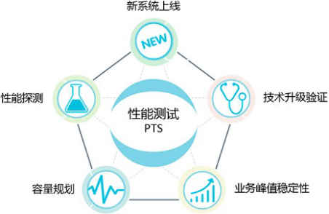


应用场景
新系统上线
我们的系统快上线了，我们应该购置什么样硬件配置的电脑作为服务器呢？
用户数将会大幅度增加
明年这个系统的用户数将会大幅度增加，到时我们的系统是否还能支持这么多的用户访问？
技术升级
使用新的框架，引进新的后端开发语言，修改数据库类型。

Slide 12
01.
性能测试的概念
分享大纲
02.
性能测试的目的
Contents
03.
性能测试的实施
04.
性能测试的分析

Slide 13
性能测试的实施
确认性能指标
和产品还有架构师根据现有的用户使用情况，确定一个准确有效的性能指标。
编写性能测试脚本
使用Jmeter工具，根据用户使用的场景编写性能测试脚本。
压测数据准备
条件允许下最优的数据便是放大的上线的脱敏数据，像新项目就只能自己造数据了。
性能测试环境搭建
申请性能测试的机器，然后配合运维和开发一起完成性能测试环境的搭建。
执行压测和资源监控
根据性能测试用例执行性能测试，在过程中监控系统资源是否超出了指标。
压测报告
根据压测结果编写性能压测报告，给出性能测试的结果。

Slide 14
性能测试指标
01
系统性能指标
1. 交易响应时间
定义及解释：响应时间指用户从客户端发起一个请求开始，到客户端接收到从服务器端返回的响应结束，整个过程所耗费的时间。在性能检测中一般以压力发起端至被压测服务器返回处理结果的时间为计量，单位一般为秒或毫秒。平均响应时间指系统稳定运行时间段内，同一交易的平均响应时间。
- 互联网企业：500毫秒以下，例如淘宝业务10毫秒左右。
- 金融企业：1秒以下为佳，部分复杂业务3秒以下。
- 保险企业：3秒以下为佳。
- 制造业：5秒以下为佳。
2. 系统处理能力
- HPS（Hits Per Second） ：每秒点击次数，单位是次/秒。
- TPS（Transaction per Second）：系统每秒处理交易数，单位是笔/秒。
- QPS（Query per Second）：系统每秒处理查询次数，单位是次/秒。 对于互联网业务中。
3. 并发用户
定义及解释：并发用户数指在同一时刻内，登录系统并进行业务操作的用户数量。 并发用户数对于长连接系统来说最大并发用户数即是系统的并发接入能力。对于短连接系统而言最大并发用户数并不等于系统的并发接入能力，而是与系统架构、系统处理能力等各种情况相关。
4. 错误率
定义及解释：错误率指系统在负载情况下，失败交易的概率。错误率＝（失败交易数/交易总数）×100%。稳定性较好的系统，其错误率应该由超时引起，即为超时率。

Slide 15
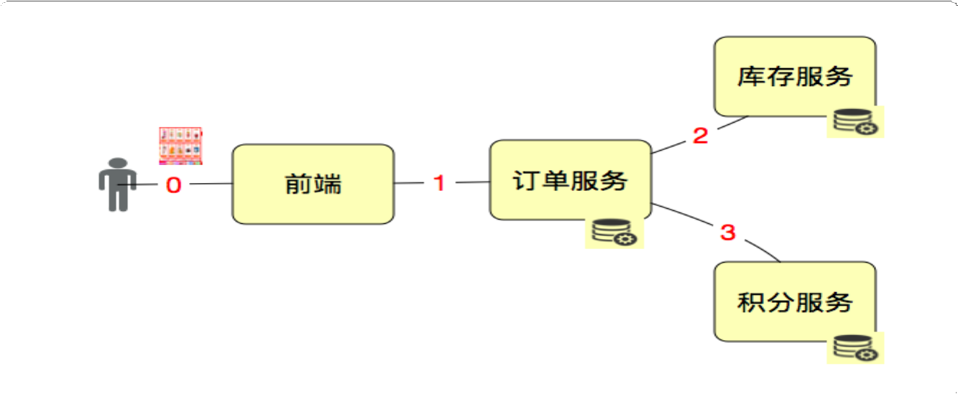
系统性能指标
怎么理解TPS？
我们先说一下 TPS（Transactions Per Second）。我们都知道 TPS 是性能领域中一个关键的性能指标概念，它用来描述每秒事务数。我们也知道 TPS 在不同的行业、不同的业务中定义的粒度都是不同的。所以不管你在哪里用 TPS，一定要有一个前提，就是所有相关的人都要知道你的 T 是如何定义的。
通常情况下，我们会根据场景的目的来定义 TPS 的粒度。如果是接口层性能测试，T 可以直接定义为接口级；如果业务级性能测试，T 可以直接定义为每个业务步骤和完整的业务流。
根据右侧的示意图：
如果我们要单独测试接口 1、2、3，那 T 就是接口级的；
如果我们要从用户的角度来下一个订单，那 1、2、3 应该在一个 T 中，这就是业务级的了。
当然，这时我们还要分析系统是如何设计的。通常情况下，积分我们都会异步，而库存不能异步哇。所以这个业务，你可以看成只有 1、2 两个接口，但是在做这样的业务级压力时， 3 接口也是必须要监控分析的。
在性能测试过程中，TPS 之所以重要，是因为它可以反应出一个系统的处理能力。我在很多场景中都说过，事务就是统计了一段脚本的执行时间，并没有什么特别的含义。而网上其实还有一些其他的几个概念。

Slide 16
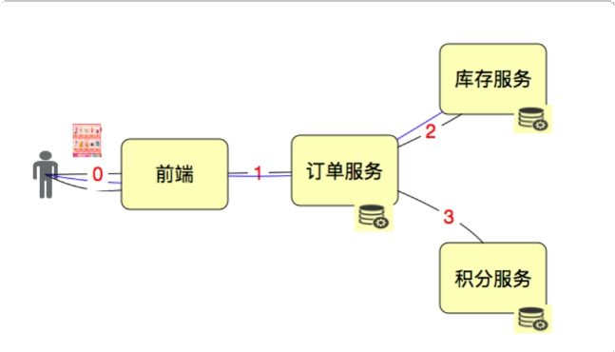
系统性能指标
怎么理解TPS？
先是 QPS，如果它描述的是数据库中的 Query Per Second，从上面的示意图中来看， 其实描述的是服务后面接的数据库中 SQL 的每秒执行条数。如果描述的是前端的每秒查询数，那就不包括插入、更新、删除操作了。显然这样的指标用来描述系统整体的性能是不够全面的。所以不建议用 QPS 来描述系统整体的性能，以免产生误解。 RPS（Request Per second），每秒请求数。看似简单的理解，但是对于请求数来说，要看是在哪个层面看到的请求，因为请求这个词，实在是太泛了。我们把上面的图做一点点变化来描述一下请求数。
如果一个用户点击了一次，发出来 3 个 HTTP Request，调用了 2 次订单服务，调用了 2 次库存服务，调用了 1 次积分服务，那么这个 Request 该如何计算？如果你是算 GDP 的专家，我觉得可能会是：3+2+2+1=8（次）。而在具体的项目中，我们会单独描述每个服务，以便做性能统计。如果要描述整体，最多算是有 3 个 RPS。如果从 HTTP 协议的角度去理解，那么 HTTP Request 算是一个比较准确的描述了，但它本身的定义并没有包含业务。如果赋予它业务的含义，那么用它来描述性能也是可以的。
HPS（Hits Per Second），每秒点击数。Hit 一般在性能测试中，都用来描述 HTTP Request。但是，也有一些人用它描述真正的客户在界面上的点击次数。关于这一点，就只有在具体的项目中才能规定得具体一些。当它描述 HTTP Request 时，如果 RPS 也在描述HTTP Request，那这两个概念就完全一样了。 CPS/CPM：Calls Per Second/ Calls Per Minutes，每秒 / 每分钟调用次数。这个描述在接口级是经常用到的，比如说上面的订单服务。显然一次客户界面上的点击调用两次。这个比较容易理解。但是，在操作系统级，我们也经常会听到系统调用用 call 来形容，比如说用 strace 时，你就会看见 Calls 这样的列名。
这些概念本身并没有问题，但是当上面的概念都用来描述一个系统的性能能力的时候，就混乱了。对于这种情况，我觉得有几种处理方式： 用一个概念统一起来。直接用 TPS 就行了。

Slide 17
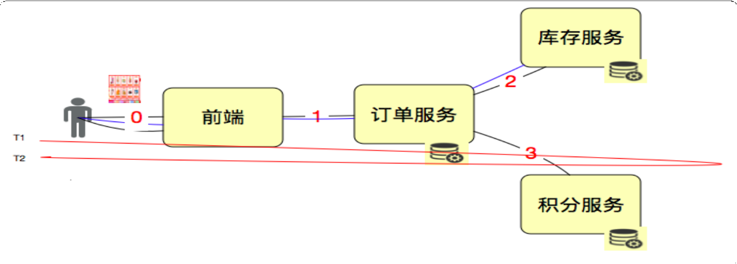
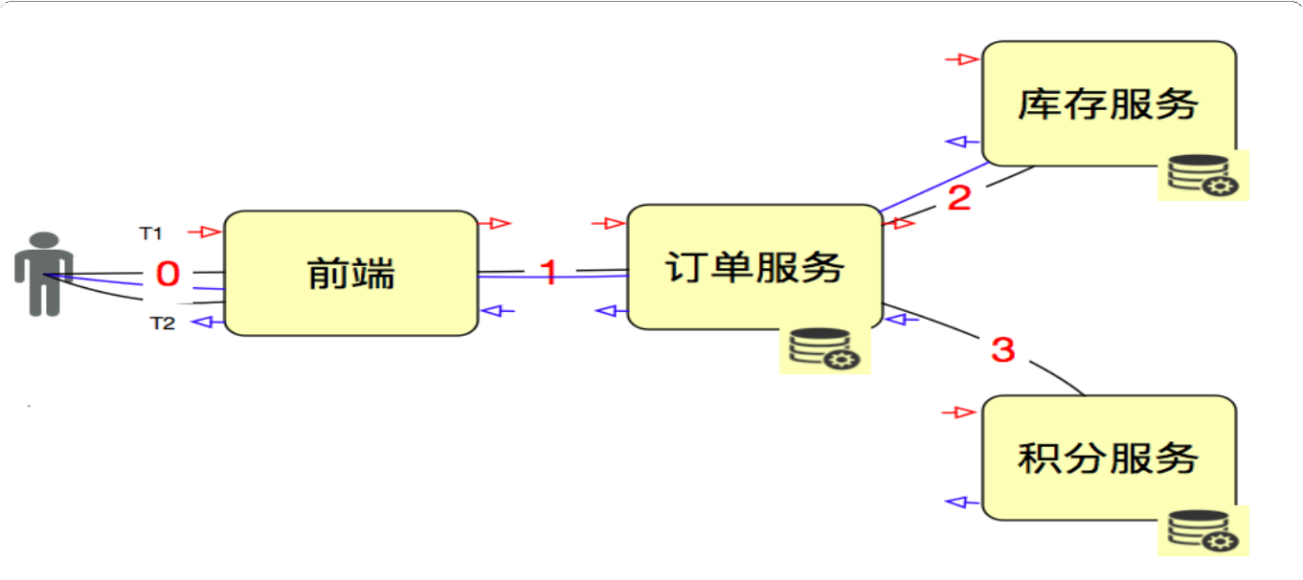
系统性能指标
怎么理解RT？
在性能中，还有一个重要的概念就是响应时间（Response Time）。这个比较容易理解。我们接着用这张示意图说明：
响应时间的概念简单至极，但是，响应时间的定位就复杂了。
性能测试工具都会记录响应时间，但是，都不会给出后端链路到底哪里慢。经常有人问问题就直接说，我的响应时间很慢。
问题在哪呢？在这种情况下，只能回答：不知道。
因为我们要先画架构图，看请求链路，再一层层找下去。比如说这样：
通过上图我们就能看出响应时间的计算方式非常直接简单。
RT = T2-T1。
但是，我们要知道，这个时间包括了后面一连串的链路。

Slide 18
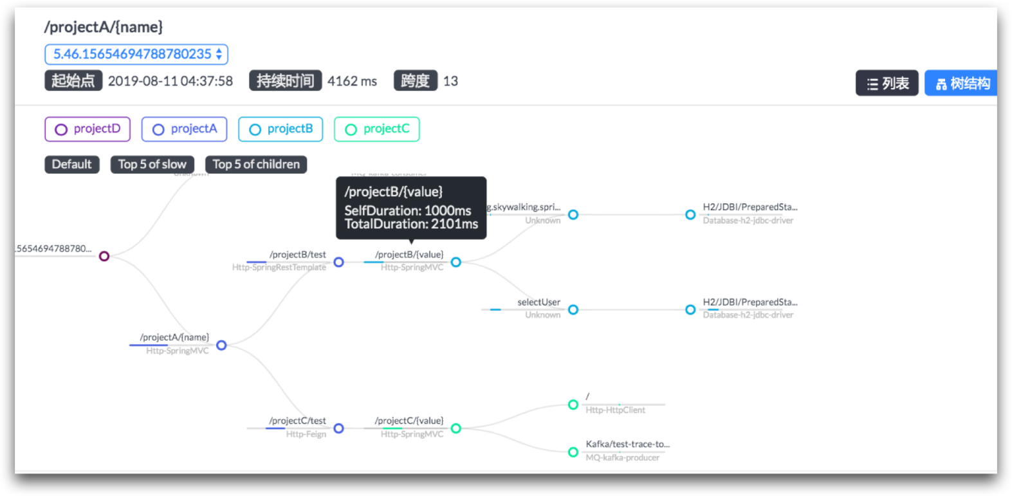
系统性能指标
关于RT的一点延申
当然在不同的企业里，做分析的角色和要求各不相同，所以也要根据实际的企业现状来说。 在我的观点中，性能只测不调，那就是性能验证的工作，称不上是完整的性能项目。第三方性能测试的机构可以这样做，但是在一个企业内部这样做的话，性能团队的价值肯定就大打折扣了。 但是现在有很多人都不把性能调优做为性能团队的工作，主要原因有几点： 1. 性能测试团队的人能力有限做不到； 2. 性能调优代价高，耗时长，不值得做。
而现在，随着技术的发展，链路监控工具和一些 Metrics 的使用，让这个需求变得简单了不少。比如说这样的展示：
在性能项目中，基本上调优的工作都是性能团队主导的。性能团队当然不可能完全没有技术弱点，所以在很多时候都是协调其他团队的人一起来分析瓶颈点。那为什么是我的团队来主导这个分析的过程呢？ 因为每个技术人员对性能瓶颈的定义并不相同，如果不细化到具体的计数器的值是多少才有问题，有误解的可能性就很大。 曾经我在某零售业大厂做性能咨询的时候，一房间的技术人员，开发、运维、DBA 都有，结果性能瓶颈出现了，所有人都说自己的部分是没问题的。于是我一个个问他们是如何判断的，判断的是哪个计数器，值又是多少。结果发现很多人对瓶颈的判断都和我想像的不一样。 举例来说，DB 的 CPU 使用率达未到 90% 以上，DBA 就会觉得没有问题，因为都是业务的SQL，并不是 DB 本身有问题。开发觉得 SQL 执行时间慢是因为 DB 有问题，而不是自己写的有问题，因为业务逻辑并没有错，有问题的点应该是 DB 上索引不合理、配置不合理。 你看，同样的问题，每个人的看法都有区别。当然也不能排除有些人就是想推诿责任。 这时怎么办呢？如果你可以把执行计划拿出来，告诉大家，这里应该创建索引，而那里应该修改业务条件，这时就具体了。
我顺便在这里说一下调优在当前性能项目中的状态。 对于响应时间来说，时间的拆分定位是性能瓶颈定位分析中非常重要的一节。但是请注意， 这个环节并不是性能测试工程师的最后环节。 在工作中，性能测试工程师连时间拆分都不做，只报一个压力工具中看到的响应时间，就给一个通过不通过的结论，这样我们的工作也失去了很多意义。 另外，有一些性能测试工程师，倒是用各种手段分析了时间的消耗点，但是也觉得自己的工作就此结束了，而不做根本原因的分析或协调其他团队来分析。

Slide 19
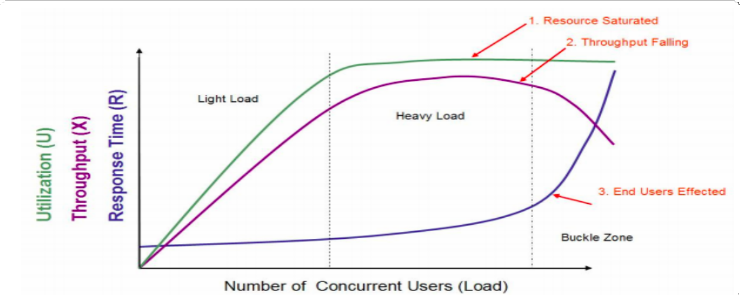
系统性能指标
TPS和响应时间之间是什么关系
左图中，定义了三条曲线、三个区域、两个点以及三个状态描述。
1. 三条曲线：吞吐量的曲线（紫色）、资源使用率（绿色）、响应时间曲线（深蓝色）。
2. 三个区域：轻负载区（Light Load）、重负载区（Heavy Load）、塌陷区（Buckle Zone）。
3. 两个点：最优并发用户数（The Optimum Number of Concurrent Users）、最大并发用户数（The Maximum Number of Concurrent Users）。
4. 三个状态描述：资源饱和（Resource Saturated）、吞吐下降（Throughput Falling）、用户受影响（End Users Effected）。
很多时候，重负载区的资源饱和，和 TPS 达到最大值之间都不是在同样的并发用户数之下的。
比如说，当 CPU 资源使用率达到 100% 之后，随着压力的增加，队列慢慢变长，但是由于用户数增加的幅度会超过队列长度，所以 TPS 仍然会增加，也就是说资源使用率达到饱和之后还有一段时间 TPS 才会达到上限。 大部分情况下，响应时间的曲线都不会像图中画得这样陡峭，并且也不一定是在塌陷区突然上升，更可能的是在重负载区突然上升。

Slide 20
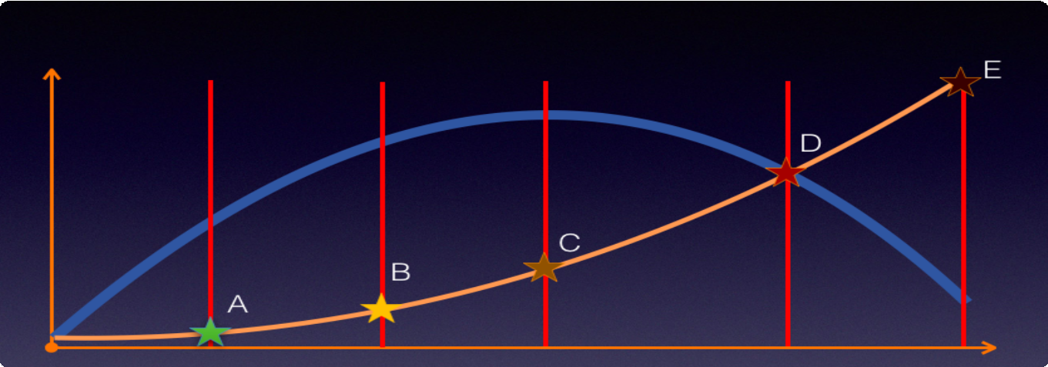
系统性能指标
TPS和响应时间之间是什么关系
上图中蓝线表示 TPS，黄色表示响应时间。
随着 TPS 增加的过程中，响应时间一开始会处在较低的状态，也就是在 A 点之前。接着响应时间开始有些增加，直到业务可以承受的时间点 B，这时 TPS 仍然有增长的空间。再接着增加压力，达到 C 点时，达到最大 TPS。我们再接着增加压力，响应时间接着增加，但TPS 会有下降（请注意，这里并不是必然的，有些系统在队列上处理得很好，会保持稳定的 TPS，然后多出来的请求都被友好拒绝）。最后，响应时间过长，达到了超时的程度。

Slide 21
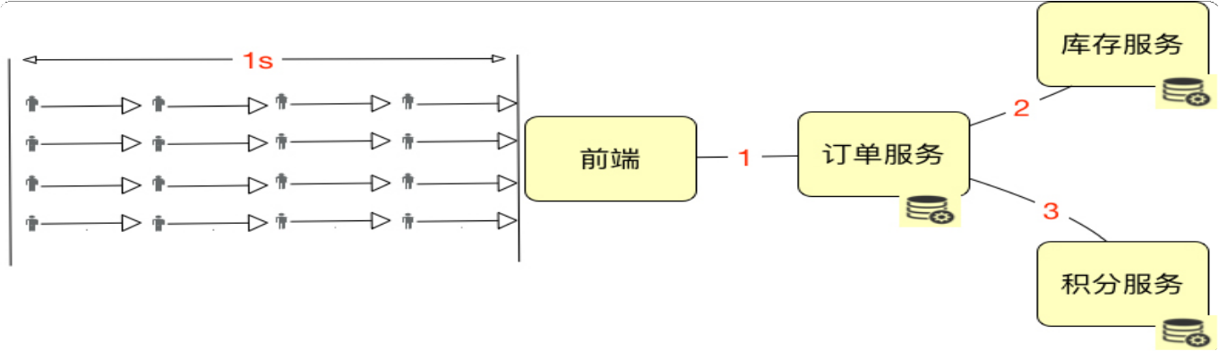
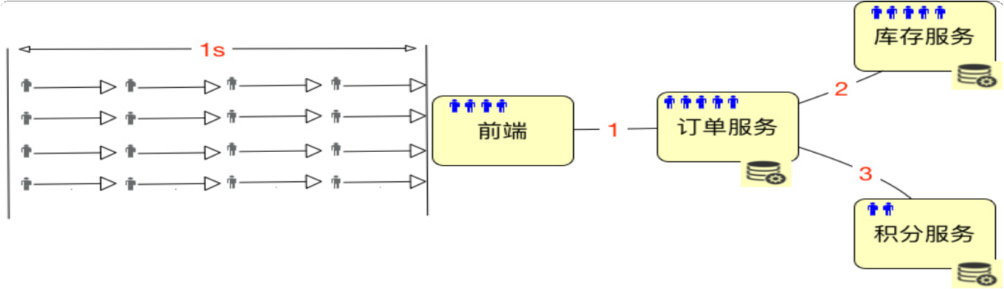
系统性能指标
TPS和并发之间的关系
说到这个，我们先说一下所谓的“绝对并发”和“相对并发”这两个概念。绝对并发指的是同一时刻的并发数；相对并发指的是一个时间段内发生的事情。
我们假设右图的这些小人是严格按照这个逻辑到达系统的，那显然，系统的绝对并发用户数是 4。如果描述 1 秒内的并发用户数，那就是 16。
但是，在实际的系统中，用户通常是如左图这样分配：
也就是说，这些用户会分布在系统中不同的服务、网络等对象中。这时候”绝对并发“这个概念就难描述了，你说的是哪部分的绝对并发呢？
我们只要描述并发就好了，不用有“相对”和“绝对”的概念，这样可以简化沟通，也不会出错。 那么如何来描述上面的并发用户数呢？在这里我建议用 TPS 来承载“并发”这个概念。
Jmeter中的线程数和并发有什么关系呢？

Slide 22
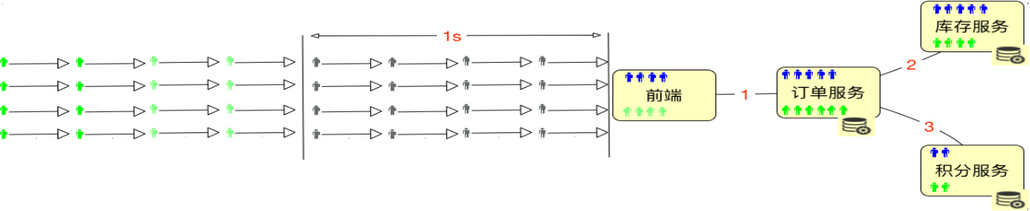
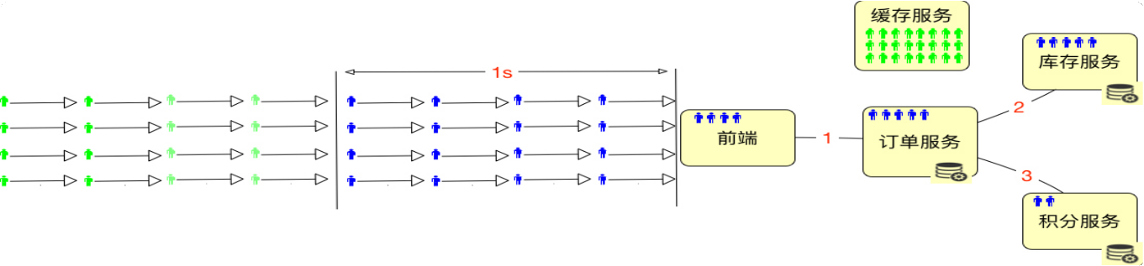
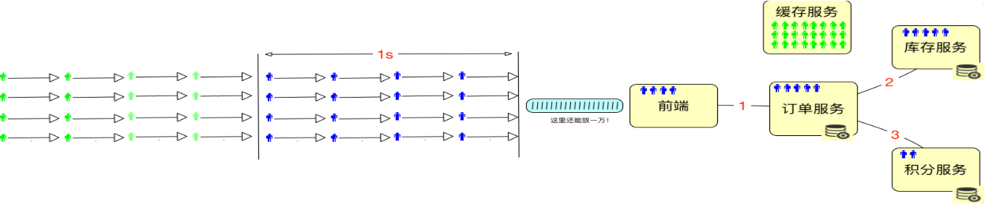
系统性能指标
并发用户数怎么计算？
如右图所示，总共有 32 个用户进入了系统，但是绿色的用户并没有任何动作，那么显然，
在线用户数是 32 个，并发用户数是 16 个，这时的并发度就是 50%。
但在一个系统中，通常都是左图这个样子的。
为了能 hold 住更多的用户，我们通常都会把一些数据放到 Redis 这样的缓存服务器中。所以在线用户数怎么算呢，如果仅从上面这种简单的图来看的话，其实就是缓存服务器能有多大，能 hold 住多少用户需要的数据。
需要用 10k 内存来维护一个用户的信息，那么 10G 的内存就能 hold 住 1,048,576 个用户的数据，这就是最大在线用户数了。在实际的项目中，我们还会将超时放在一起来考虑。
最多再加上在超时路上的用户数。如右图所示：
所以我们要是想知道在线的最大的用户数是多少，对于一个设计逻辑清晰的系统来说，不用测试就可以知道，直接拿缓存的内存来算就可以了。

Slide 23
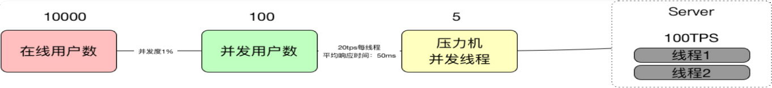
系统性能指标
并发用户数怎么计算？
1. 如果有 10000 个在线用户数，同时并发度是 1%，那显然并发用户数就是 100。
2. 如果每个线程的 20TPS，显然只需要 5 个线程就够了（请注意，这里说的线程指的是压力机的线程数）。
3. 这时对 Server 来说，它处理的就是 100TPS，平均响应时间是 50ms。50ms 就是根据1000ms/20TPS 得来的（请注意，这里说的平均响应时间会在一个区间内浮动，但只要TPS 不变，这个平均响应时间就不会变）。
4. 如果我们有两个 Server 线程来处理，那么一个线程就是 50TPS，这个很直接吧。
5. 请大家注意，这里我有一个转换的细节，那就是并发用户数到压力机的并发线程数。这一步，我们通常怎么做呢？就是基准测试的第一步。关于这一点，我们在后续的场景中交待。
而我们通常说的“并发”这个词，依赖 TPS 来承载的时候，指的都是 Server 端的处理能力，并不是压力工具上的并发线程数。在上面的例子中，我们说的并发就是指服务器上100TPS 的处理能力，而不是指 5 个压力机的并发线程数。请你切记这一点，以免沟通障碍。
但并发用户数不同，他们需要在系统中执行某个动作。我们要测试的重中之重，就是统计这些正在执行动作的并发用户数。 当我们统计生产环境中的在线用户数时，并发用户数也是要同时统计的。这里会涉及到一个概念：并发度。 要想计算并发用户和在线用户数之间的关系，都需要有并发度。 做性能的人都知道，我们有时会接到一个需求，那就是一定要测试出来系统最大在线用户数是多少。这个需求怎么做呢？ 很多人都是通过加思考时间（有的压力工具中叫等待时间，Sleep 时间）来保持用户与系统之间的 session不断，但实际上的并发度非常非常低。 用Jmeter 跑 1 万个用户，里面的Error疯狂上涨，正常的事务也有。这种场景就没有意义。 这里有一个比较严重的理解误区，那就是压力工具中的线程或用户数到底是不是用来描述性能表现的？我们通过一个示意图来说明：

Slide 24
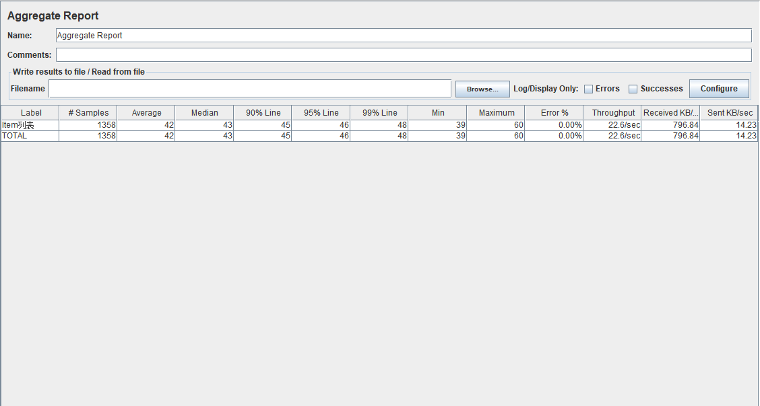
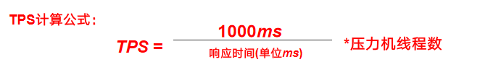
系统性能指标
上面说了这么多，我们现在来看一个实例。
右图我们可以看到，JMeter 的平均响应时间基本都在 42ms，因为只有一个压力机线程，所以它的 TPS 应该接近
1000ms/42ms=23.80/s。
从测试的实际结果 22.6/s 上来看，也确实是接近的。但是为什么会少一点呢？
第一个Jmeter是不会扣除你的思考时间，也就是等待时间
同时Jmeter在做断言的时候同样是有所消耗的，所以TPS肯定是小于我们计算出来的值。由此我们可以得出下面这个公式。
通过示意图和示例，我描述了在线用户数、并发用户数、TPS（这里我们假设了一个用户只对应一个事务）、响应时间之间的关系。有几点需要强调：
1. 通常所说的并发都是指服务端的并发，而不是指压力机上的并发线程数，因为服务端的并发才是服务器的处理能力。
2. 性能中常说的并发，是用 TPS 这样的概念来承载具体数值的。 3. 压力工具中的线程数、响应时间和 TPS 之间是有对应关系的。 这里既没有复杂的逻辑，也没有复杂的公式。希望你在性能项目中，能简化概念，注重实用性。

Slide 25
性能测试指标
02
资源指标
1. CPU
定义及解释：中央处理器是一块超大规模的集成电路，是一台计算机的运算核心（Core）和控制核心（ Control Unit）。它的功能主要是解释计算机指令以及处理计算机软件中的数据。
CPU Load：系统正在干活的多少的度量，队列长度。系统平均负载。
标准CPU指标主要指的CPU使用率、利用率，包括用户态（user）、系统态（sys）、等待态（wait）、空闲态（idle）。CPU使用率、利用率要低于业界警戒值范围之内，即小于或者等于75%、CPU sys%小于或者等于30%，CPU wait%小于或者等于5%。单核CPU也需遵循上述指标要求。CPU Load要小于CPU核数。
2. Memory
定义及解释：内存是计算机中重要的部件之一，它是与CPU进行沟通的桥梁。计算机中所有程序的运行都是在内存中进行的，因此内存的性能对计算机的影响非常大
标准现代的操作系统为了最大利用内存，在内存中存放了缓存，因此内存利用率100%并不代表内存有瓶颈，衡量系统内有瓶颈主要靠SWAP（与虚拟内存交换）交换空间利用率，一般情况下，SWAP交换空间利用率要低于70%，太多的交换将会引起系统性能低下。
3. 磁盘吞吐量
定义及解释：磁盘吞吐量是指在无磁盘故障的情况下单位时间内通过磁盘的数据量。
标准磁盘指标主要有每秒读写多少兆，磁盘繁忙率，磁盘队列数，平均服务时间，平均等待时间，空间利用率。其中磁盘繁忙率是直接反映磁盘是否有瓶颈的重要依据，一般情况下，磁盘繁忙率要低于70%。
4. 网络吞吐量
定义及解释：网络吞吐量是指在无网络故障的情况下单位时间内通过的网络的数据数量。单位为Byte/s。
标准网络吞吐量指标主要有每秒有多少兆流量进出，一般情况下不能超过设备或链路最大传输能力的70%。

Slide 26
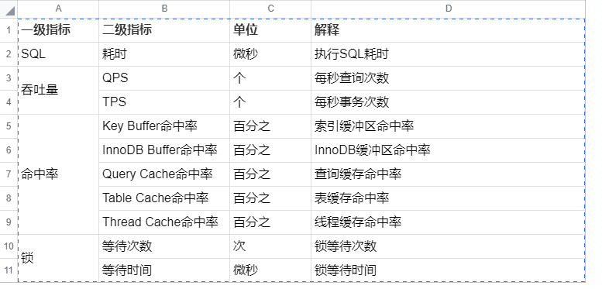
性能测试指标
03
数据库指标
定义及解释常用的数据库例如ＭySQL指标主要包括SQL、吞吐量、缓存命中率、连接数等，具体如下：
标准：
- SQL耗时越小越好，一般情况下微秒级别。
- 命中率越高越好，一般情况下不能低于95%。
- 锁等待次数越低越好，等待时间越短越好。
​​

Slide 27
01.
性能测试的概念
分享大纲
02.
性能测试的目的
Contents
03.
性能测试的实施
04.
性能测试的分析

Slide 28
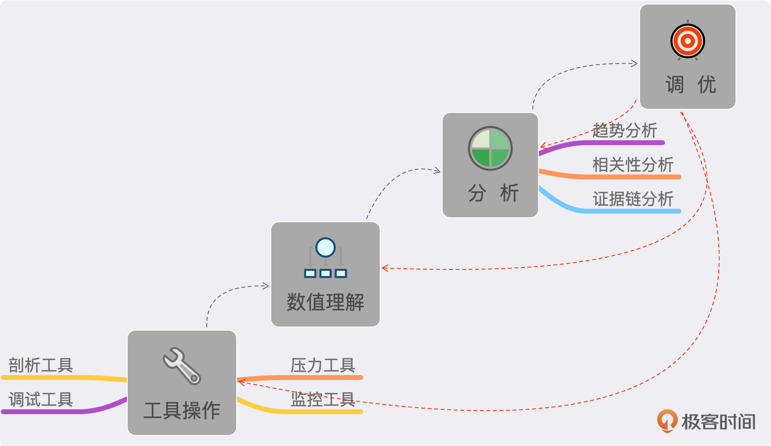
性能测试分析
性能分析思路和具体的实现之间，有一道鸿沟，那就是操作的能力。之前你为什么听不懂那些人的思路，其实是因为你没有操作的功底。 而有了操作的功底之后，还有一个大的鸿沟要越过去，那就是从操作到对监控计数器的理解。这一步可以说让很多性能测试人员都望而却步了。 但是这还不算完，这一步迈过去之后，还有一个跳跃，就是相关性分析和证据链分析的过程。 如此一来，就会得到一张性能测试分析的能力阶梯视图，如下：
1. 工具操作：包括压力工具、监控工具、剖析工具、调试工具。 2. 数值理解：包括上面工具中所有输出的数据。 3. 趋势分析、相关性分析、证据链分析：就是理解了工具产生的数值之后，还要把它们的逻辑关系想明白。这才是性能测试分析中最重要的一环。 4. 最后才是调优：有了第 3 步之后，调优的方案策略就有很多种了，具体选择取决于调优成本和产生的效果。 那么怎么把这些内容都融会贯通呢？下面我们就来说说性能测试分析的几个重要环节。
应该说，从我十几年的性能工作中，上面讲的这些内容是我觉得最有价值的内容了。在今天的文章中，我们将对它做一次系统的说明。我先把性能分析思路大纲列在这里：
1. 瓶颈的精准判断； 2. 线程递增的策略； 3. 性能衰减的过程； 4. 响应时间的拆分； 5. 构建分析决策树； 6. 场景的比对。

Slide 29
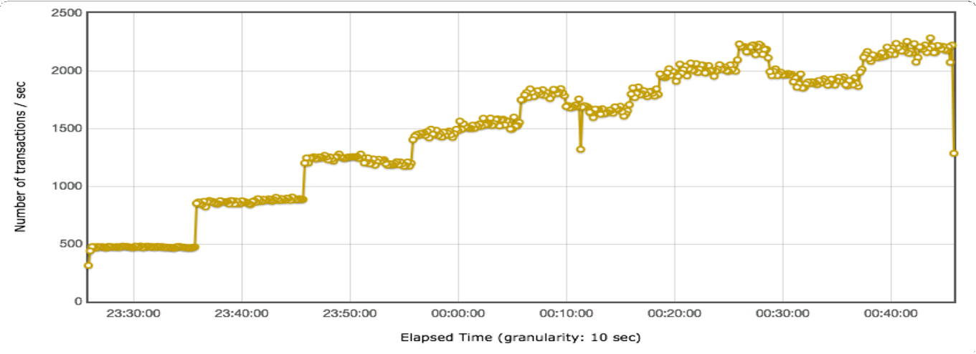
瓶颈的精准判断
TPS 曲线
对性能瓶颈做出判断是性能分析的第一步，有了问题才能分析调优。 之前有很多人在描述性能测试的过程中，说要找到性能测试中曲线上的“拐点”。我也有明确说过，大部分系统其实是没有明确的拐点的。 举例来说，TPS 的视图如下：
显然，这是一个阶梯式增加的场景，非常好。但是拐点在哪呢？有人说，显然在 1200TPS 左右的时候。也有人说了，显然是到 1500TPS 才是拐点呀。但是也有人说，这都已经能到2000TPS 了，显然 2000TPS 是拐点。

Slide 30
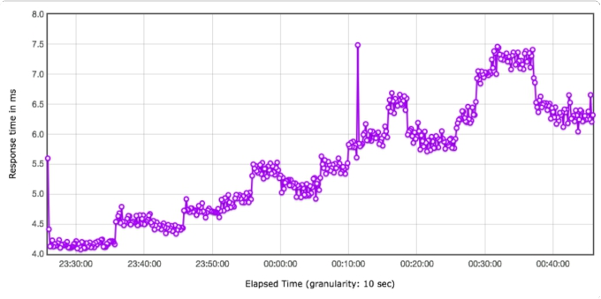
瓶颈的精准判断
RT 曲线
我们再来看一下这张图对应的响应时间视图：
是不是有人要说响应时间为 4.5ms 时是拐点了？
其实这些对拐点的判断，都是不合理的。如果我们对 TPS 的增加控制得更为精准的话，那么这个 TPS 的增加是有一个有清晰的弧度，而不是有一个非常清晰的拐点。 但是至少我们可以有一个非常明确的判断，那就是瓶颈在第二个压力阶梯上已经出现了。因为响应时间增加了，TPS 增加得却没有那么多，到第三个阶梯时，显然增加的 TPS 更少 了，响应时间也在不断地增加，所以，性能瓶颈在加剧，越往后就越明显。那么我们的判断就是： 1. 有瓶颈！ 2. 瓶颈和压力有关。 3. 压力呈阶梯，并且增长幅度在衰减。

Slide 31
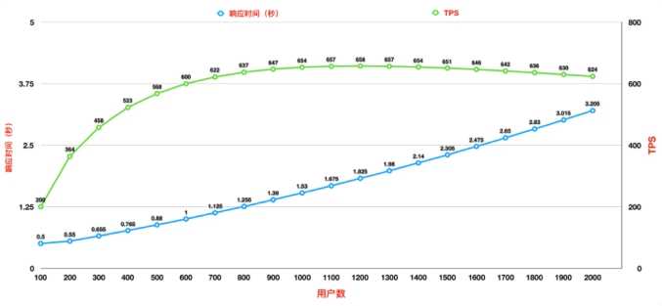
瓶颈的精准判断
TPS+RT曲线
综合以上，如果画一个示意图的话，TPS 的衰减过程大概会如下所示：
1. 随着用户数的增加，响应时间也在缓慢增加。
2. TPS 前期一直都有增加，但是增加的幅度在变缓，直到变平。
在这样的趋势图中，我们是看不到明确的拐点的。但是我们能做的清晰的判断就是：有瓶颈！
所以对 TPS 曲线来说，它可以明确告诉我们的就是： 1. 有没有瓶颈：其实准确说所有的系统都有性能瓶颈，只看我们在哪个量级在做性能测试了。 2.瓶颈和压力有没有关系：TPS 随着压力的变化而变化，那就是有关系。不管压力增不增加，TPS 都会 出现曲线趋势问题，那就是无关。
这时你可能会问，为什么不看响应时间就武断地下此结论呢？其实响应时间是用来判断业务有多快的，而 TPS 才是用来判断容量有多大的。

Slide 32
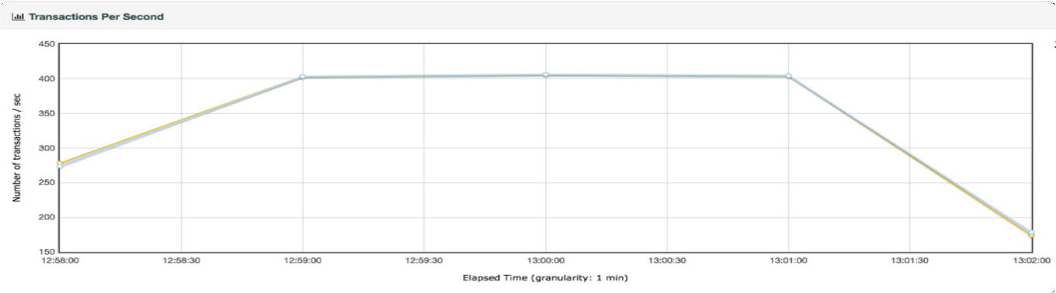
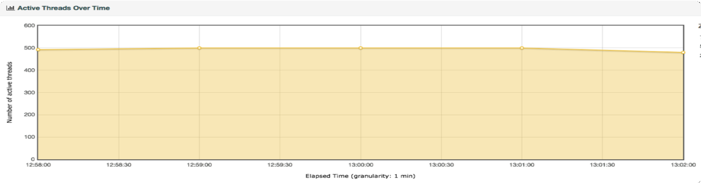
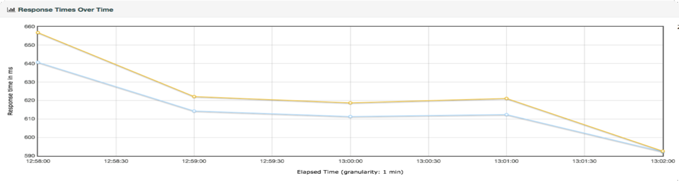
线程递增的场景
讲完响应时间之后，我们再来看下线程递增。 在见识了很多性能测试人员做的场景之后，必须得承认，有些场景的问题太多了。
首先，我们来看两个场景的执行对比。
场景 1 的 TPS 图：
场景 1 的线程图：
场景 1 的响应时间图：

Slide 33
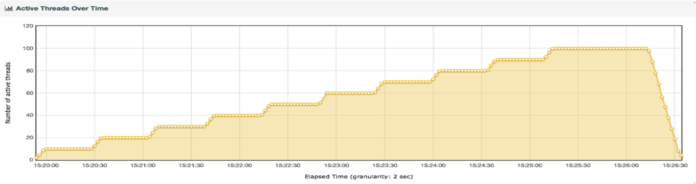
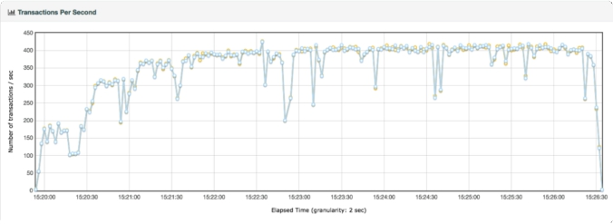
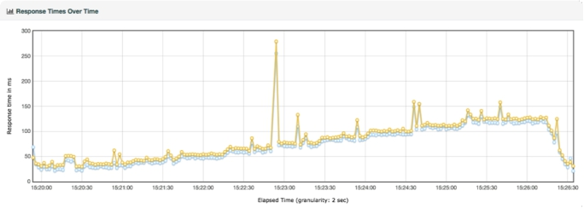
线程递增的场景
场景 2 的线程图：
场景 2 的 TPS 图：
场景 2 的响应时间图：

Slide 34
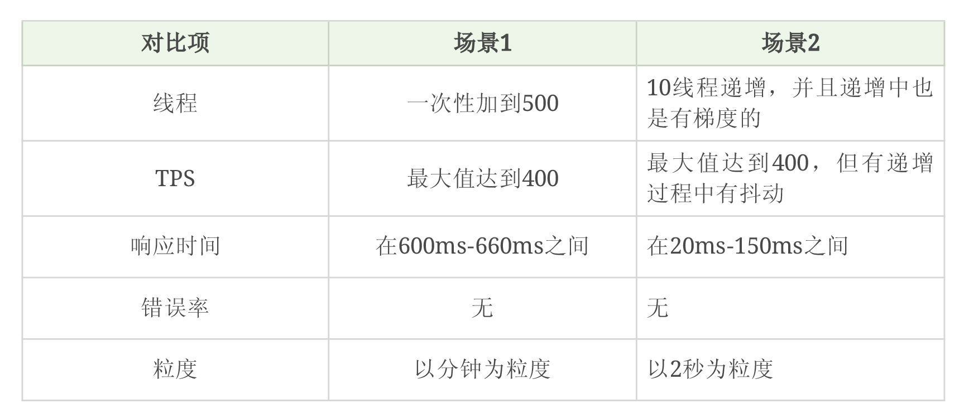
线程递增的场景
这两个场景的比对如下：
那么，对于场景中线程（有些工具中叫虚拟用户）递增的策略，我们要做到以下几点： 1. 场景中的线程递增一定是连续的，并且在递增的过程中也是有梯度的。 2. 场景中的线程递增一定要和 TPS 的递增有比例关系，而不是突然达到最上限。后面在场景的篇幅中我们会再说它们之间的比例关系。 3. 上面两点针对的是常规的性能场景。对于秒杀类的场景，我们前期一定是做好了系统预热的工作的，在预热之后，线程突增产生的压力，也是在可处理范围的。这时，我们可以设计线程突增的场景来看系统瞬间的处理能力。如果不能模拟出秒杀的陡增，就是不合理的场景。
有了这些对比数据之后，你是不是觉得哪里似乎是有问题的？ 对的！ TPS 都是达到 400，但两个场景中线程递增的策略不同，产生的响应时间完全不同。虽然都没有报错，但是第一种场景是完全不符合真实的业务场景的。这是为什么呢？ 在场景的执行过程中，首先，响应时间应该是从低到高的，而在场景 1 中不是这样。其 次，线程应该是递增的，而场景 1 并没有这样做（这里或许有人会想到秒杀的场景，认为场景 1 符合秒杀的业务设定，这个问题我们稍后提及）。最后，在两个场景中，TPS 的上限都达到了 400TPS。但是你可以看到，在场景 2 中，只要 40 个线程即可达到，但场景 1 中居然用到了 500 线程，显然压力过大，所以响应时间才那么长。 其实在生产环境中，像场景 1 这样的情形是不会出现的。如果它出现了，那就是你作为性能测试的责任，因为你没有给出生产环境中应该如何控制流量的参数配置说明。 同时，我们从上面的场景对比可以看到，对一个系统来说，如果仅在改变压力策略（其他的条件比如环境、数据、软硬件配置等都不变）的情况下，系统的最大 TPS 上限是固定的。

Slide 35
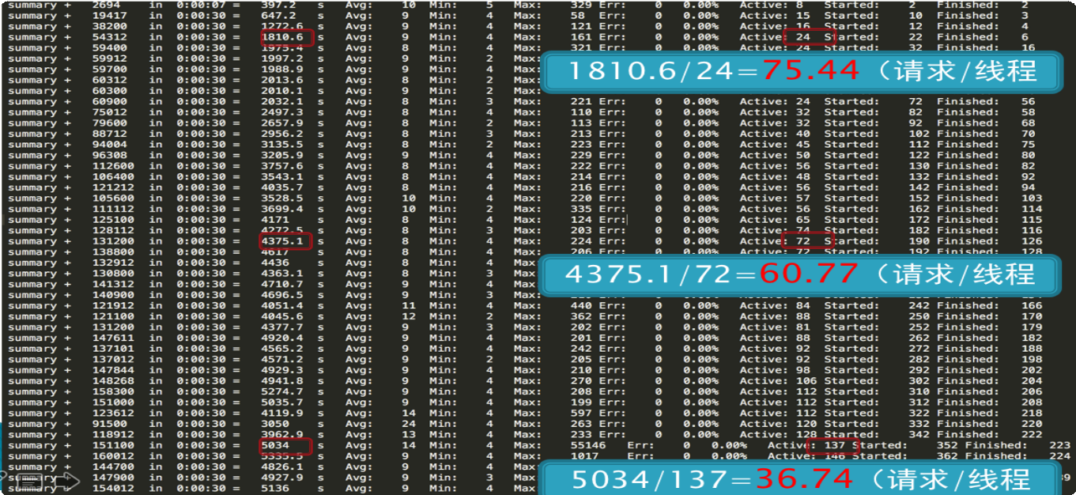
性能衰减的过程
有了瓶颈的判断能力，也有了线程递增的意识，那么下面在场景执行中，我们就要有判断性能衰减的能力了吧。
我们先看一个压力过程中产生的结果图。
递增的压力过程中，随着用户数的增加。我们可以做几次计算。 第一次计算，在线程达到 24 时，TPS 为 1810.6，也就是每线程每秒发出 75.44 个请求。
第二次计算，在线程达到 72 时，TPS 为 4375.1，也就是每线程每秒发出 60.77 个请求。
第三次计算，在线程达到 137 时，TPS 为 5034，也就是每线程每秒发出 36.74 个请求。
通过这三次计算，我们是不是可以看到，每线程每秒发出的请求数在变少，但是整体 TPS 是在增加的。 我们有很多做性能测试的人，基本上，只看 TPS 和响应时间的时候，在上面这个示例中， 肯定会一直往上加用户。虽然响应时间在增加，但是增加得也不多嘛。

Slide 36
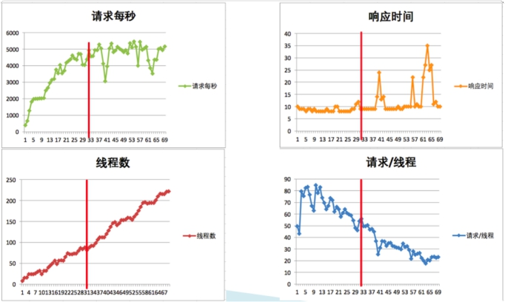
性能衰减的过程
但实际上，通过我们的计算可以知道，性能是在不断地衰减的。我们来看一张统计图：
通过红线的大致比对可以知道，当每线程每秒的请求数降到 55 左右的时候，TPS 就达到上限了，大概在 5000 左右，再接着往上增加线程已经没有用了，响应时间开始往上增加了。 这就是性能衰减的过程（题外话，在上图中，其实还有一个问题，就是在红线前面，性能在上升的过程中有几次抖动，这个抖动到后面变大了，也变频繁了，如果这是必然出现的抖 动，那也是配置问题，希望你注意到这一点）。 为什么要这么细致地描述性能衰减的过程呢？ 其实我就是想告诉你，只要每线程每秒的 TPS 开始变少，就意味着性能瓶颈已经出现了。但是瓶颈出现之后，并不是说服务器的处理能力（这里我们用 TPS 来描述）会下降，应该说 TPS 仍然会上升，在性能不断衰减的过程中，TPS 就会达到上限。
那么我们是不是应该在性能衰减到最大 TPS 时就停止场景呢？ 因为停不停场景，取决于我们的场景目标，如果我们只是为了得到最大 TPS，那确实可以停止场景了。但是，如果我们要扩大化性能瓶颈，也就是说为了让瓶颈更为明显，就完全不需要停止场景，只要不报错，就接着往上压，一直压到我们要说的下一个话题——响应时间变长，需要拆分。

Slide 37
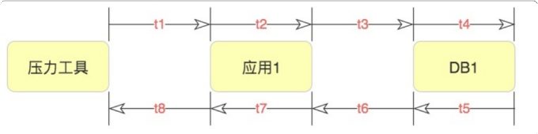
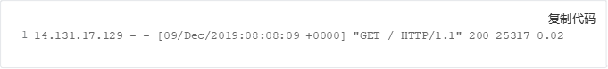
响应时间的拆分
在性能分析中，响应时间的拆分通常是一个分析起点。因为在性能场景中，不管是什么原 因，只要系统达到了瓶颈，再接着增加压力，肯定会导致响应时间的上升，直到超时为止。 在判断了瓶颈之后，我们需要找到问题出现在什么地方。在压力工具上看到的响应时间，都是经过了后端的每一个系统的。 那么，当响应时间变长，我们就要知道，它在哪个阶段时间变长了。我们看下这张图。
在这样的拓扑中，我们仍然可以拆出来 t1 到 t8 的时间。只是实际动手的时候，思路一定要清晰，时间拆分是从哪里到哪里，要画出来，不能混乱。 我们有很多手段可以进行时间的拆分，当然要看我们的应用支持哪一种。如果我们是这样的架构，拆分时间应该是比较清楚的。
首先我们需要查看 Nginx 上的时间。日志里就可以通过配置 requestime upstream_response_time 得到日志如下信息：

Slide 38
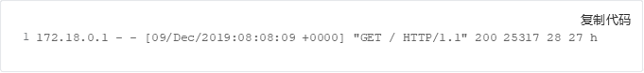
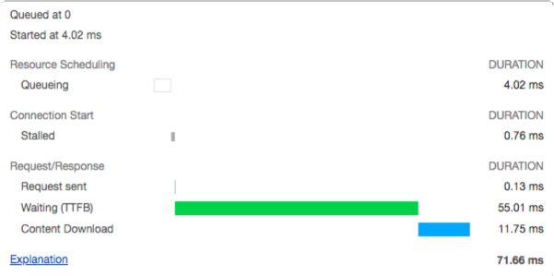
响应时间的拆分
最后两列中，前面是请求时间的 28ms，后面是后端响应时间的 28ms。同时，我们再到 Tomcat 上去看时间。
请求时间消耗了 28ms，响应时间消耗了 27ms。接着再来看一下前端的时间消耗。
从这里可以看到，从发出请求到接收到第一个字节，即 TTFB 是 55.01ms，内容下载用了11.75ms。从这就可以看得出 Nginx 基本上没消耗时间，因为它和 Tomcat 上的请求响应时间非常接近。
其实不管我们用什么样的工具来监控，最终我们想得到的无非是每个环节消耗了多长时间。用日志也好，用链路监控工具也好，甚至抓包都可以。 当我们拆分到了某个环节之后，就有了下一步的动作：构建分析决策树。

Slide 39
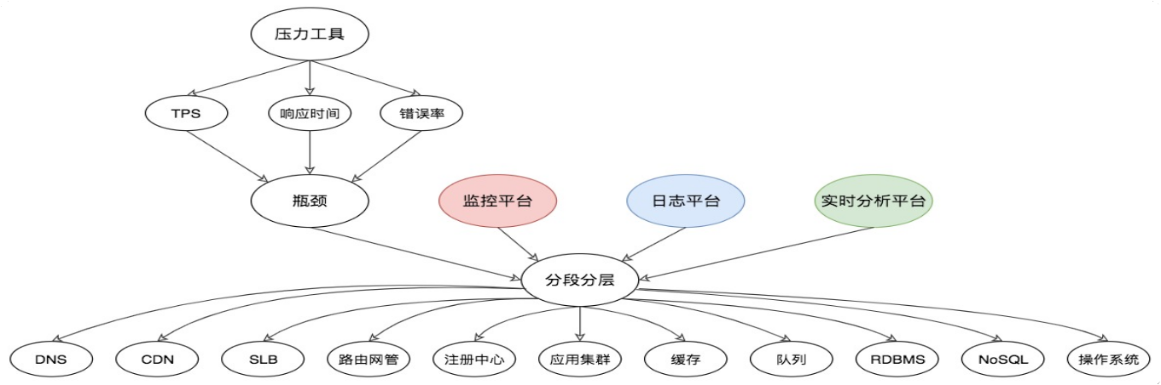
构建分析决策树
分析决策树，对性能测试分析人员实在是太重要了，是性能分析中不可或缺的一环。它是对架构的梳理，是对系统的梳理，是对问题的梳理，是对查找证据链过程的梳理，是对分析思路的梳理。它起的是纵观全局，高屋建瓴的指导作用。
性能做到了艺术的层级之后，分析决策树就是提炼出来的，可以触类旁通的方法论。而我要在这里跟你讲的，就是这样的方法论。 应该说，所有的技术行业在面对自己的问题时，都需要有分析决策树。再广而推之的话，所有的问题都要有分析决策树来协助。 通过上面的几个步骤，我们就会知道时间消耗在了哪个节点上。那么之后呢？又当如何？ 总要找到根本的原因才可以吧，如下的分析决策图能有助于我们的分析：

Slide 40
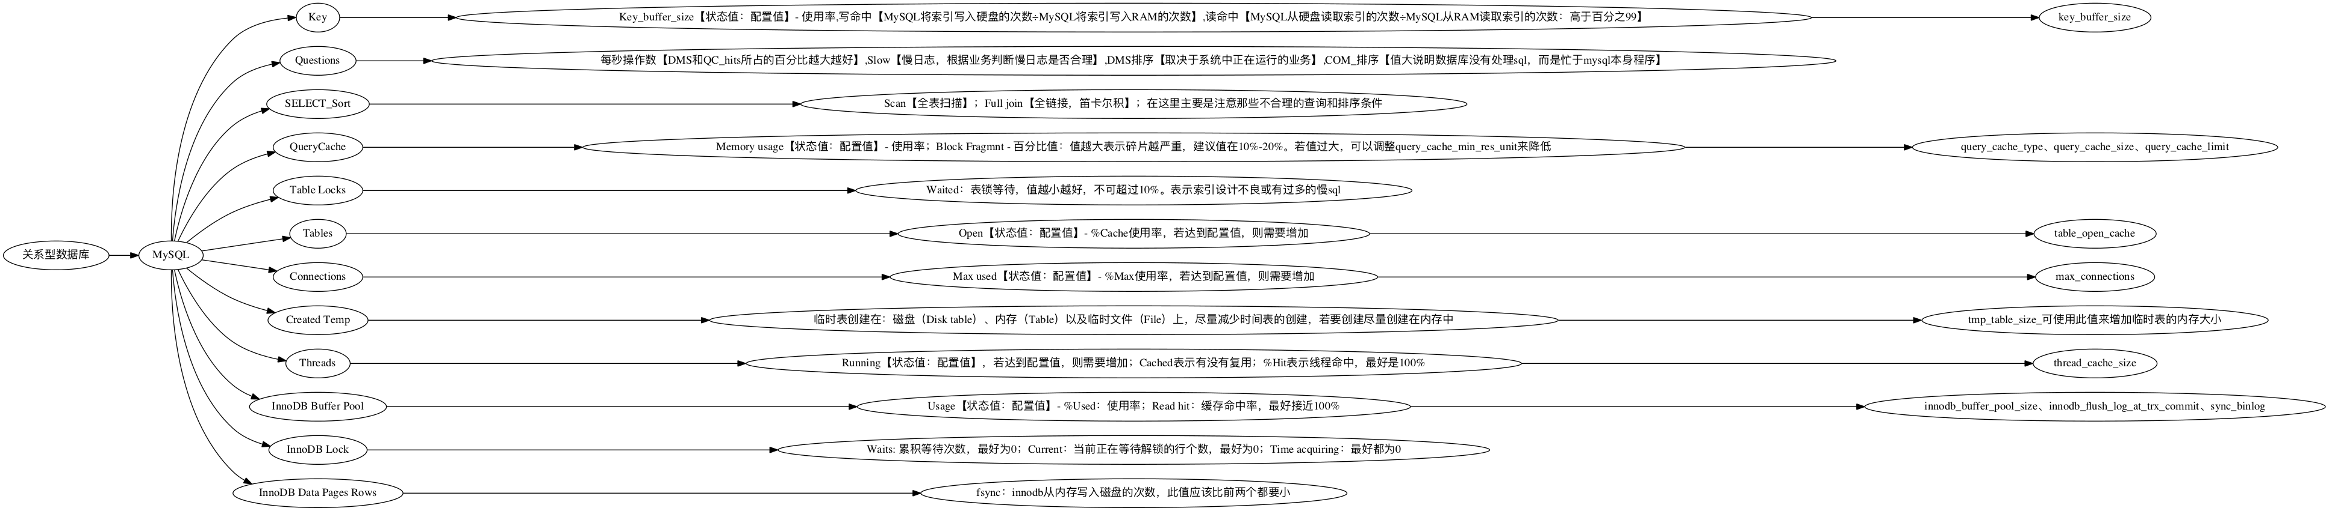
构建分析决策树
我在这里，以数据库分析和操作系统分析举一下例子。首先我们看一下数据库分析决策树。 比如针对 RDBMS 中的 MySQL，我们就可以画一个如下的决策树：

Slide 41
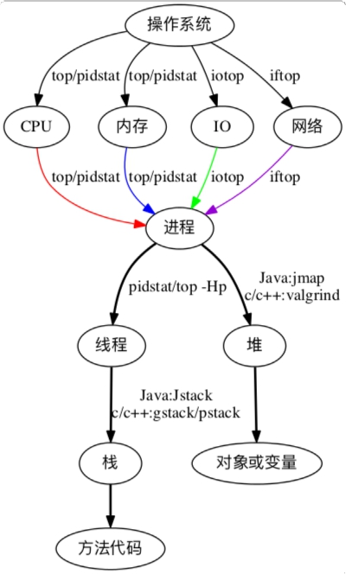
构建分析决策树
关于数据库的我们就不举更多的例子了。在这里只是为了告诉你，在分析决策树的创建过程中，有非常多的相互依赖关系。 然后我们再来看一下操作系统分析决策树，我在这里需要强调一下，操作系统的分析决策树，不可以绕过。

Slide 42
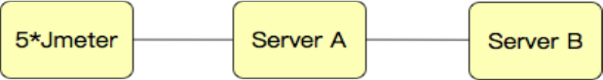
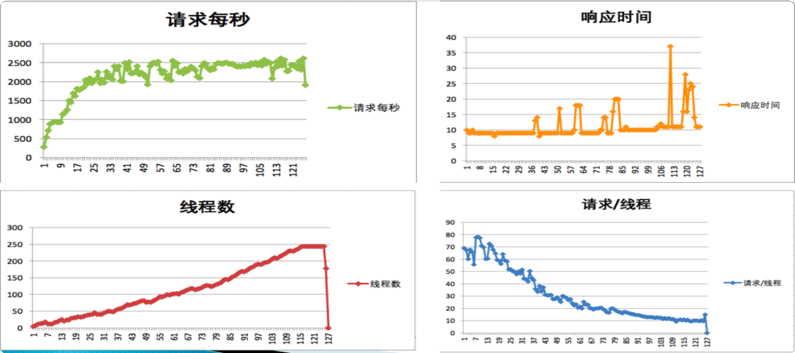
场景的比对
为什么要写这一部分呢？因为我看到很多人对瓶颈的判断，并不那么精确，所以想写一下场景比对的建议。
其实简单来说，就一句话：当你觉得系统中哪个环节不行的时候， 又没能力分析它，你可以直接做该环节的增加。 举例来，我们现在有一个如下的架构：
可以得到这样的结果：

Slide 43
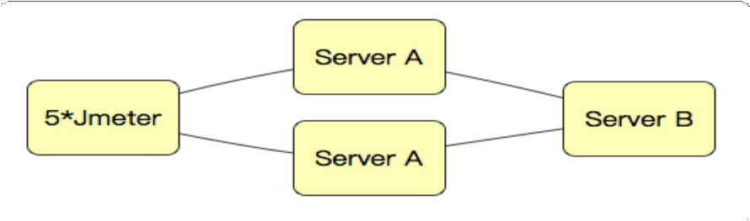
场景的比对
从 TPS 曲线中，我们可以明显看到系统是有瓶颈的，但是并不知道在哪里。鉴于系统架构如此简单，我们索性直接在某环节上加上一台服务器，变成这样：
然后得到如下数据：

Slide 44
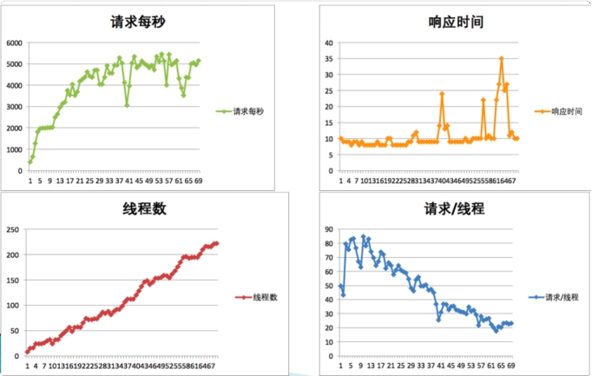
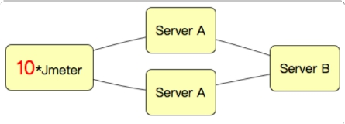
场景的比对
哟，没好使！ 怎么办？再接着加其他节点，我加了更多的 JMeter 机器。
再来看下结果：
真巧，TPS 增加了！ 看到了吧，这就是我说的场景比对。 当我们不知道系统中哪个环节存在性能瓶颈时，对架构并不复杂的系统来说，可以使用这样的手段，来做替换法，以快速定位问题。

Slide 45
学习是永恒的话题
客户第一 · 结果导向 · 担当·热爱
分享人：王志高

